Slide 1
빅데이터로 보는
‘가정 내의 아동학대 가해자 특성’
및 ‘보호기관의 수’가 아동학대 발생률에 미치는 영향
발표자: 김지원

Slide 2
CONTENTS
01 / 주제 선정 배경
02 / 데이터 준비
03 / 데이터 분석
- 주요 데이터 분석
- 추가 분석
04 / 결론 및 시사점

Slide 3
개발환경
OS
Windows 10 Pro
Language
Python 3.8.5
IDE
Anacomda jyputer notebook
Library
BeautifulSoup, seaborn, matplotlib, Hannanum, WordCloud, nltk, numpy, pandas

Slide 4
연구방법
1. seaborn을 이용한 데이터 시각화
2015-2019년도 간 아동학대 사례 건수
가정 내의 아동학대 가해자 특성’파악-연령
가정 내의 아동학대 가해자 특성’파악-직업유형
가정 내의 아동학대 가해자 특성’파악- 국적 및 다문화가족 여부
아동보호전문기관수와 아동학대사례건수의 관계
2. Matplotlib를 이용한 데이터 시각화
아동 학대 발생 장소
학대행위자와 피해아동과의 관계(pie chart)
가정 내의 아동학대 가해자 특성’파악-성별
가정 내의 아동학대 가해자 특성’파악-가구소득
뉴스 제목에 나타난 단어빈도수 계산
서울시 미취학 아동 보육 방법
서울 보육교사 1인당 담당 아동 수
연도별 피해아동 발견율 & 재학대 건수

Slide 5
연구방법
3. numpy를 이용하여 piechart 그리기
아동 학대 발생 장소
학대행위자와 피해아동과의 관계-성별
가정 내의 아동학대 가해자 특성’파악-직업유형
가정 내의 아동학대 가해자 특성’파악-가구소득
4. WordCloud를 이용한 시각화
뉴스 제목에 나타난 단어들을 WordCloud로 시각화
5. BeautifulSoup을 이용한 웹크롤링
중앙일보, 한겨레에서 총 100개의 뉴스 제목을 웹 크롤링

Slide 6
연구방법
6. nltk를 이용한 단어 빈도수 계산
뉴스 제목에 나타난 단어빈도수 계산
7. Folium을 이용한 지도 시각화
서울 어린이집 위치
8. corr( )함수 이용하여 데이터 간 상관관계 확인 및 그래프 출력
아동보호전문기관수와 아동학대사례건수의 관계

Slide 7
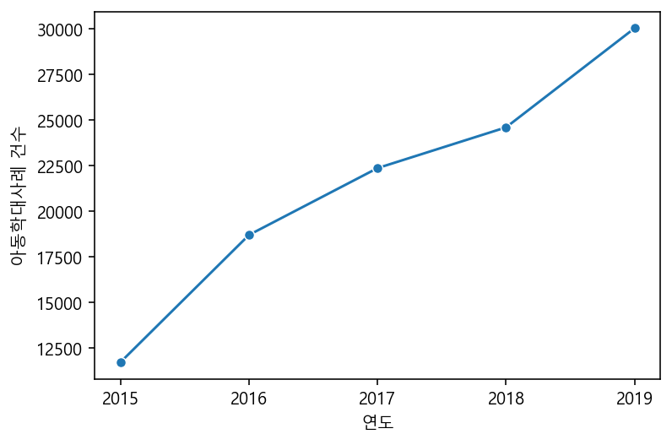
주제 선정 배경
2015-2019년도 간 아동학대 사례 건수
Introduction
Datasets
Direction
a. Analysis
b. Extra Analysis
Conclusion

Slide 8
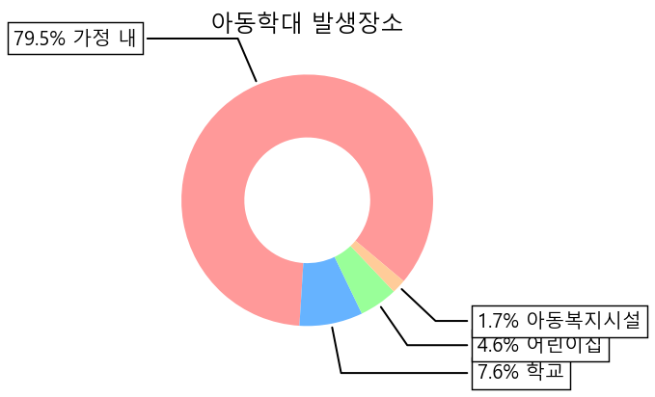
주제 선정 배경
Introduction
Datasets
Direction
a. Analysis
b. Extra Analysis
Conclusion

Slide 9
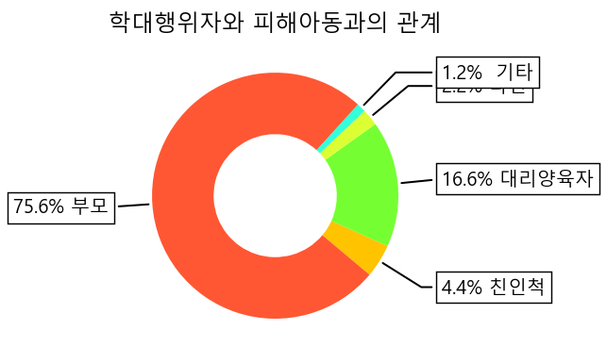
주제 선정 배경
Introduction
Datasets
2.2% 타인
Direction
a. Analysis
b. Extra Analysis
Conclusion

Slide 10

주제 선정 배경
Introduction
Datasets
79.5% 가정 내
‘가정 내의
아동학대 가해자 특성’
Direction
a. Analysis
75.6% 부모
b. Extra Analysis
Conclusion

Slide 11
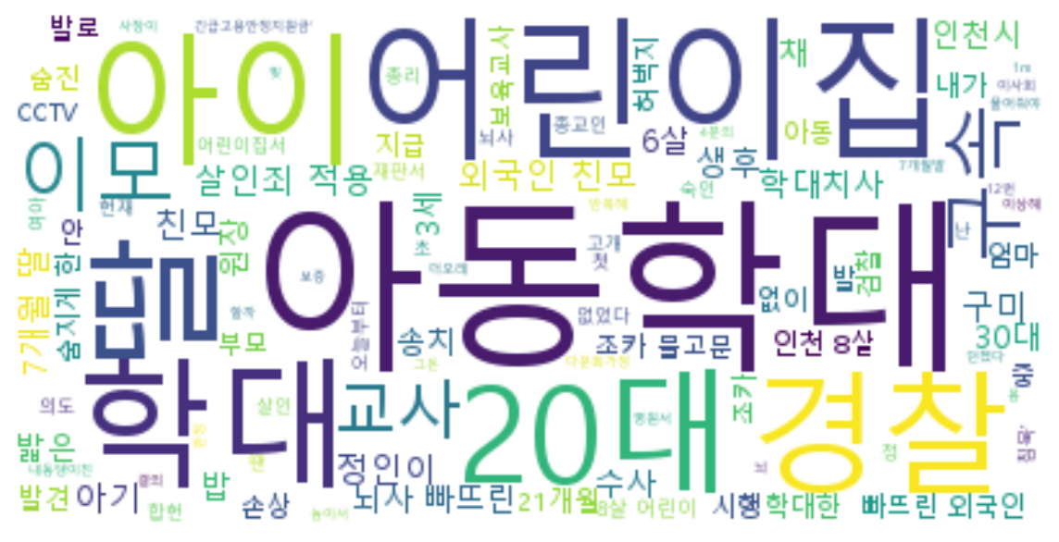
주제 선정 배경
Introduction
Datasets
Direction
a. Analysis
b. Extra Analysis
Conclusion
중앙일보, 한겨레에서 총 100개의 뉴스 제목을 웹 크롤링

Slide 12
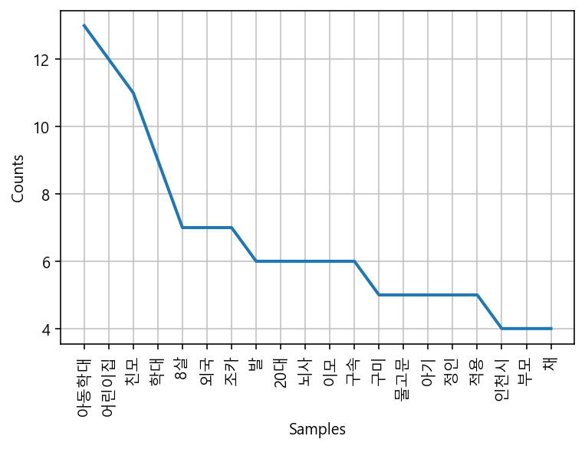
주제 선정 배경
Introduction
Datasets
단어 빈도수:
아동학대 > 어린이집 >
친모 > 학대
Direction
a. Analysis
b. Extra Analysis
Conclusion

Slide 13

주제 선정 배경
주제
Introduction
Datasets
‘가정 내의 아동학대 가해자 특성’파악
‘보호기관의 수’가 아동학대 발생률에 영향을 미치는 지 분석
Direction
a. Analysis
b. Extra Analysis
Conclusion

Slide 14



아동학대 관련 주요 데이터 셋
01
02
03
Introduction
Datasets
Direction
a. Analysis
b. Extra Analysis
여성가족부_아동청소년보호기관정보_20200421.csv
보건복지부_아동학대 신고자 유형 및 신고접수 현황정보_20181231.csv
경찰청_학대예방경찰관(APO) 운영 현황_20191231.csv
Conclusion
그 외 데이터 셋: 서울시 미취학 아동 보육방법 통계.csv (서울 열린데이터 광장)
* 추가 자료: 2019 아동학대 주요 통계 (보건복지부)

Slide 15
주요 데이터 셋 소개
01
02
03
Introduction
여성가족부_아동청소년보호기관정보_20200421.csv
보건복지부_아동학대 신고자 유형 및 신고접수 현황정보_20181231.csv
경찰청_학대예방경찰관(APO) 운영 현황_20191231.csv
Datasets
Direction
14429 rows x
24 columns
주요 컬럼 이름:
아동청소년 보호기관명, 주소지시군구,기관주소, 기관코드
데이터 타입:
int64, float64, object
a. Analysis
5 rows x 46 columns
컬럼 내용: 연도,지역,각 신고자 유형
(예:교직원, 의료인)
데이터 타입:
int64, float64, object
5 rows x 19columns
컬럼 내용:
연도, 지역, 학대예방
경찰관 수
데이터 타입:
int64, float64
b. Extra Analysis
Conclusion

Slide 16
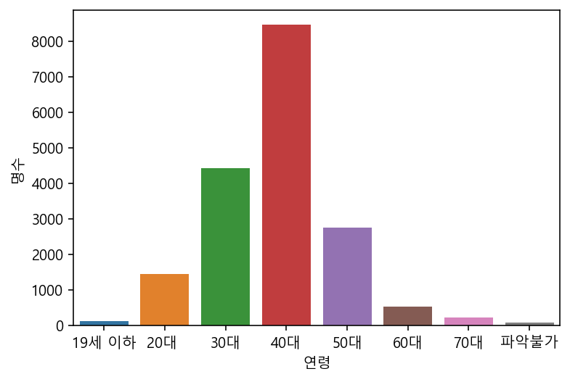
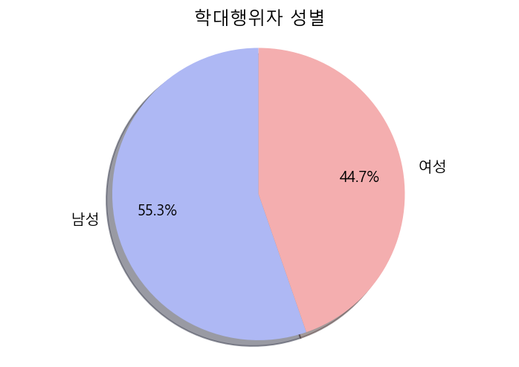
목적1: ‘가정 내의 아동학대 가해자 특성’파악
일반적 특성
Introduction
성별
[2] 연령
Datasets
Direction
a. Analysis
b. Extra Analysis
Conclusion

Slide 17
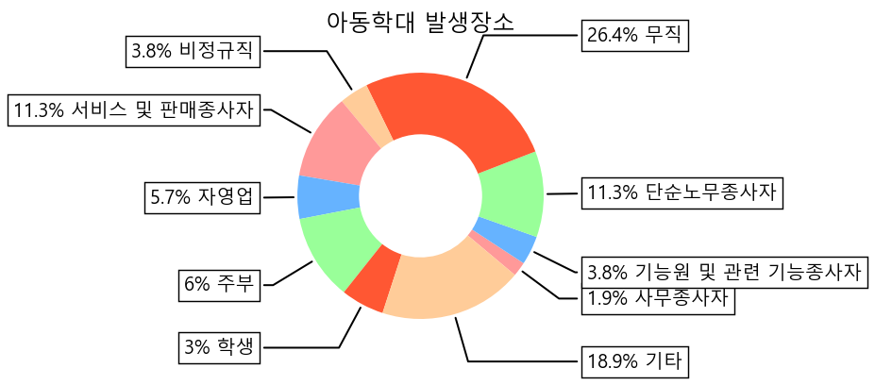
목적1: ‘가정 내의 아동학대 가해자 특성’파악
일반적 특성
Introduction
[3] 직업유형
Datasets
Direction
a. Analysis
b. Extra Analysis
Conclusion

Slide 18
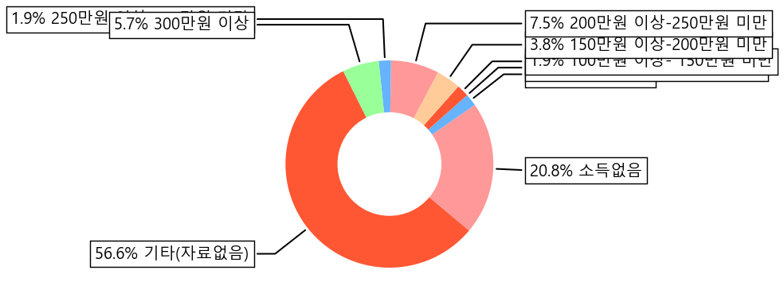
목적1: ‘가정 내의 아동학대 가해자 특성’파악
환경적 특성
Introduction
(사망사례 학대행위자) 가구소득
Datasets
1.9% 50만원 미만
Direction
a. Analysis
b. Extra Analysis
Conclusion
3.8% 150만원 이상-200만원 미만
1.9% 100만원 이상-150만원 미만
1.9% 50만원 이상-100만원 미만
0.0% 50만원 미만

Slide 19
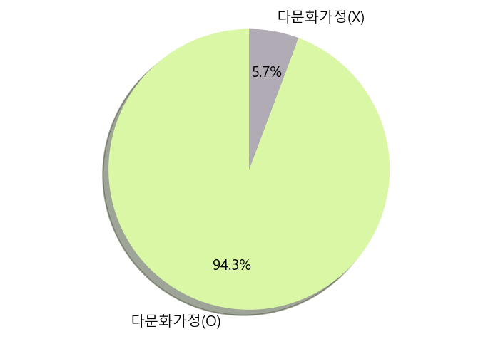
목적1: ‘가정 내의 아동학대 가해자 특성’파악
(2) (사망사례 학대행위자) 국적 및 다문화가족 여부
Introduction
Datasets
Direction
a. Analysis
b. Extra Analysis
Conclusion

Slide 20
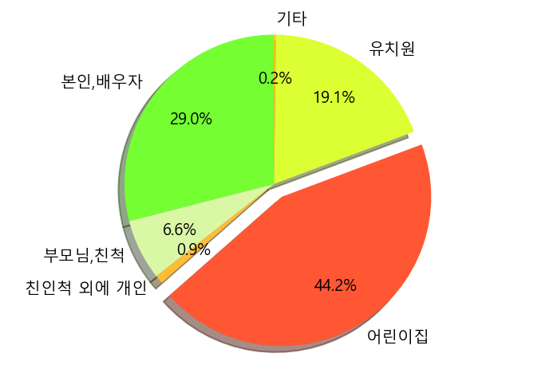
목적2: ‘보호기관의 수’및‘아동학대 발생률’의 관계 파악
서울시 미취학 아동 보육 방법
Introduction
Datasets
Direction
a. Analysis
b. Extra Analysis
Conclusion

Slide 21
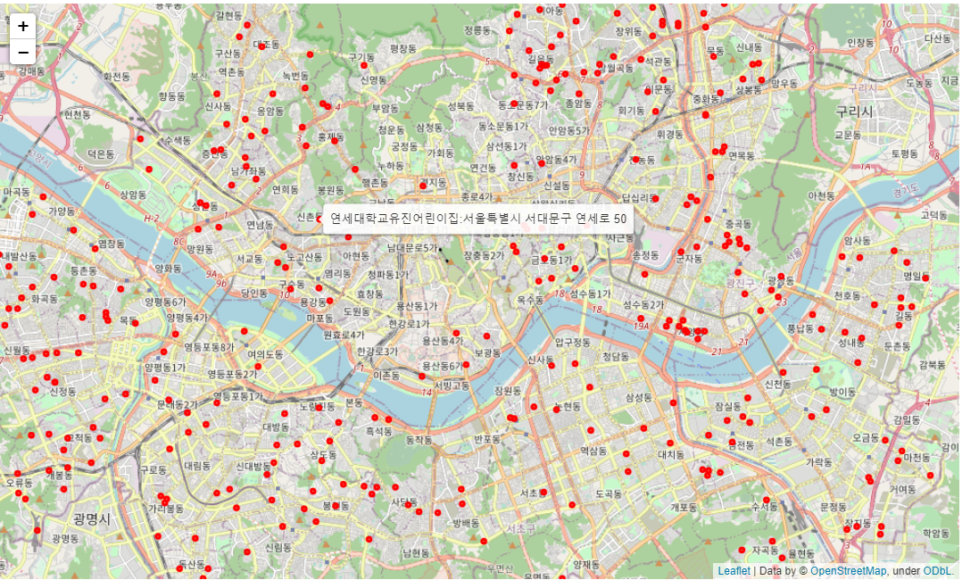
Folium을 이용한 ‘지도 시각화’
Introduction
Datasets
Direction
a. Analysis
b. Extra Analysis
Conclusion

Slide 22
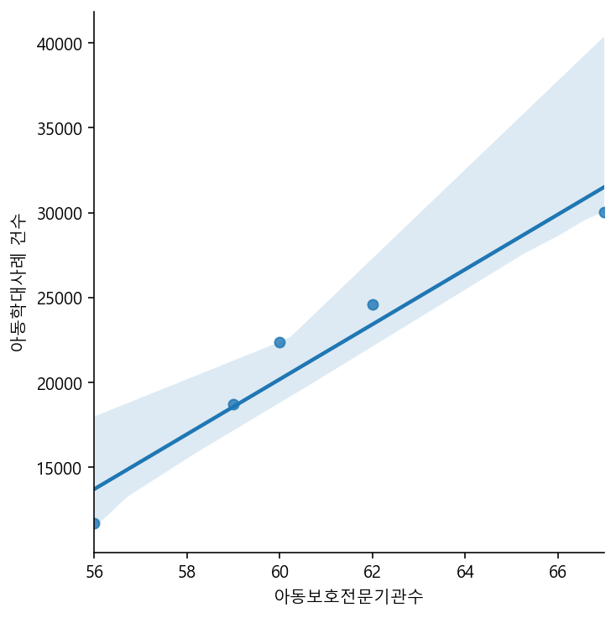
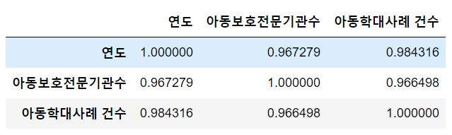
아동보호전문기관수와 아동학대사례건수의 관계
Introduction
Datasets
Direction
a. Analysis
b. Extra Analysis
Conclusion

Slide 23
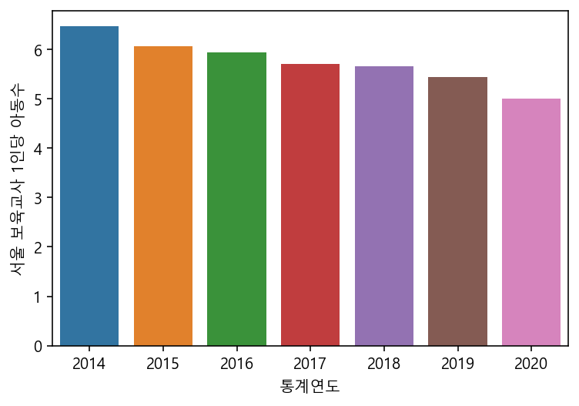
서울 보육교사 1인당 담당 아동 수
Introduction
Datasets
Direction
a. Analysis
b. Extra Analysis
Conclusion
2014년: 6.4명 → 2020년: 5명

Slide 24
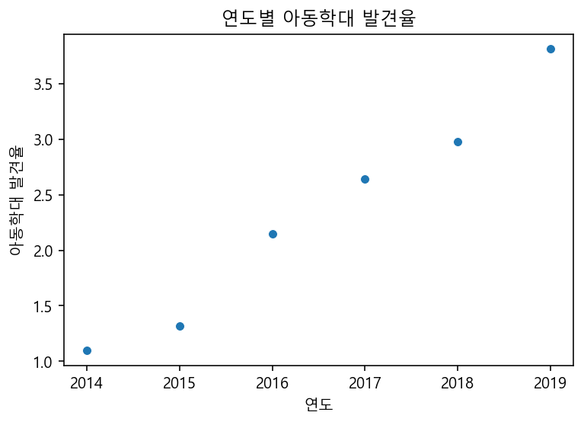
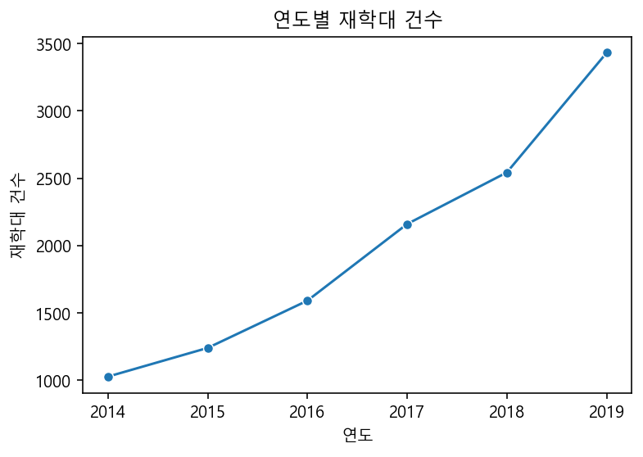
추가 분석: 피해아동 발견율 & 재학대 건수
Introduction
Datasets
2019년도: 3.5%
발견율 매우 낮다
재학대 건수 상승 추세
Direction
a. Analysis
b. Extra Analysis
Conclusion

Slide 25
결론 및 시사점
가정 내 아동학대자의 특성
(1)사례 중 40대 가 가장 많다
(2) 경제적 어려움
(3) 사망사례 중 다문화가족이 다수 차지
보호기관의 수는 아동학대 발생률과 연관성을 가지고 있지 않다.
보호기관의 수 보다는 질, 즉 기관종사자의 태도 및 행동이 더 중요
빅데이터 시스템을 구축하여 고위험 가정 분류 → 예방& 조기 발견
'양육태도 및 방법 교육 및 경제적 지원
접근 가능한 데이터의 한계로 특성이 제한적
예. 아동학대자의 특성 파악시 ‘정신건강’, ‘음주습관’, ‘가족에 대한 만족도’ 등이 유의미한 독립변수가 될 수 있으나 데이터 부족
예측의 정확성 및 다양한 상황을 고려하기 위해 더 많은 데이터가 필요
Introduction
Datasets
Direction
보육교사 처우 개선
더 많은 보육교사를 양성 및 집중 교육
경찰 순찰 횟수를 늘리고, 꼼꼼한 검토가 필요
a. Analysis
b. Extra Analysis
Conclusion
결론
정책 제안
한계/보완점

Slide 26
감사합니다

